Slide 1
Markus

Slide 2
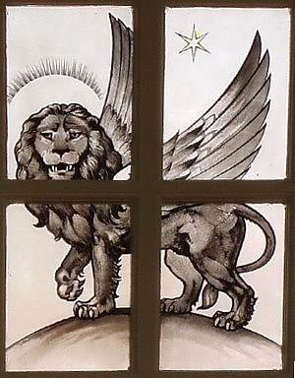
Het ontstaan van het Markusevangelie
‘Het evangelie van Markus kwam op de volgende wijze tot stand: Toen Petrus in het openbaar te Rome het woord verkondigde en door de werking van de Geest het evangelie boodschapte was er een groot aantal aanwezigen; ze vroegen aan Markus om deze dingen op schrift te stellen; want Markus was hem sinds lange tijd gevolgd en herinnerde zich heel goed wat hij gezegd had; nadat deze het evangelie had samengesteld gaf hij het aan hen die het van hem gevraagd hadden. Toen Petrus dat te weten kwam, verhinderde hij het niet maar moedigde het ook niet aan’.
Markus is het eerste evangelie.
Waarom Markus?
Het evangelie zelf vermeldt nergens zijn naam.
Is hij misschien de jonge man uit 14: 51?
Eusebius (260-340) deelt in zijn Kerkgeschiedenis het getuigenis mee van Papias, een bisschop uit Klein-Azië (ca. 130).

Slide 3
Wie is Markus?
Zoek op: Handelingen 12: 12 en 25.
(Johannes) Markus is de zoon van een vooraanstaande vrouw in de gemeente van Jeruzalem.
Later fungeert hij als reisgezel van zijn neef Barnabas en Paulus.
Hij raakt betrokken bij een conflict met Paulus (zie Hand. 15: 37-40).
Vermoedelijk is het later tot verzoening gekomen, want Markus lijkt bij Paulus in Rome te zijn (2 Tim. 4: 11).
Ook Petrus vermeldt dat Markus bij hem in Rome is (1 Petr. 5: 13)

Slide 4
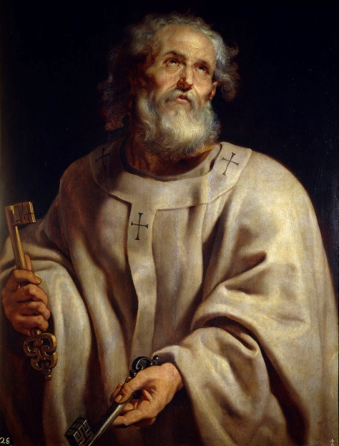
Argumenten voor Markus als auteur
A) Markus is het meest kritisch over Petrus.
  Gezien Petrus’ hoge positie in de vroege kerk, is het onwaarschijnlijk dat iemand zulke negatieve dingen zou vertellen zonder Petrus’ instemming.
B) Petrus is prominent in het Markusevangelie:
  Van sommige episodes lijkt Petrus de bron te zijn: zie 11: 21, 14: 72

Slide 5
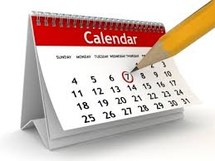
Datering
Markus schreef zijn evangelie waarschijnlijk halverwege de jaren vijftig.
  Petrus was in deze periode in Rome.
  Het Lukasevangelie – dat afhankelijk is van Markus- eindigt bij Paulus’ gevangenschap in Rome – ergens rond 62.

Slide 6
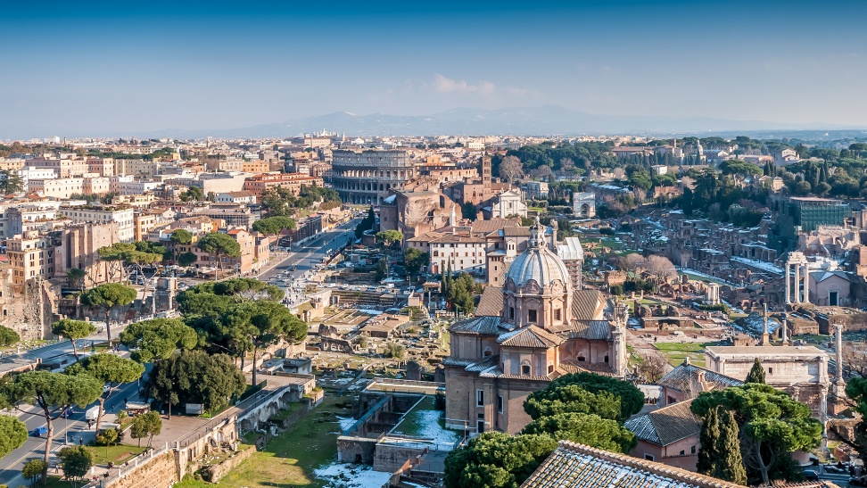
Doelgroep
Vermoedelijk schrijft Markus voor gelovigen uit de heidenen die buiten Palestina leven:
  Zie Mark. 5: 41 en 7: 3-4.
Dat past bij een doelgroep in Rome
  Zie ook gebruik Latijnse termen: 12: 42, 15: 16

Slide 7
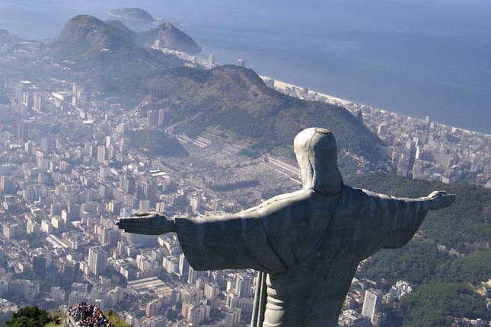
Thema’s
Het Markusevangelie heeft twee hoofdthema’s:
A) de uniciteit van Jezus
  Jezus als de Zoon van God
B) de implicaties hiervan voor de lezers:
  oproep tot discipelschap

Slide 8
Wie is toch Deze?
Lees de introductie van Markus (1:1).
‘Het begin van het Evangelie van Jezus Christus, de Zoon van God’.
‘Christus’ (Messias) heeft koninklijke accenten.
‘Zoon van God’ duidt op Jezus’ bijzondere relatie met de Vader.
  Zie 1: 11, 9: 7
Zelfs de demonen erkennen Zijn bijzondere identiteit: 1: 24, 5: 7
Heel het evangelie blijkt dat de machten van de duisternis het bijzonder op Hem gemunt hebben:
  1: 13, 3: 27, 8: 33
Ook religieuze leiders kunnen instrumenten van het kwaad zijn: zie Mark. 3: 22, 8: 11-12 en 10: 2 (let op het woord ‘verzoeken’)
Bijzonder is het getuigenis bij het kruis: Mark. 15: 39

Slide 9
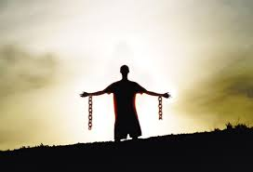
Wie is toch Deze? (2)
De oppositie tegen Jezus heeft ook te maken met Zijn omgang met alles wat verdacht is
  Zie Markus 5
  Alle drie zijn ze ‘onrein’, maar Jezus heeft de macht om zulke mensen te veranderen.
Hoewel Markus duidelijk is over Jezus’ ware identiteit, lijken de mensen om Hem heen dat maar moeilijk te begrijpen. Hoe komt dat?
  Jezus vermijdt Zelf de titels ‘Christus’ en ‘Zoon van God’. Hij verwijst altijd naar Zichzelf met de titel ‘Zoon des mensen’ (zie 2: 10, 28).
  Dit begrip is ambigue: het kan gewoon ‘mens’ betekenen of verwijzen naar de ‘Zoon des mensen’ uit Daniël 7: 13-14 (zie Mark. 14: 61-62)

Slide 10
Wie is toch Deze? (3)
Jezus wil niet dat er ruchtbaarheid rond Zijn persoon ontstaat.
Bij Markus treffen we in dat verband ook regelmatig ‘zwijgteksten’ op:
  Mark. 1: 25, 34, 44; 5: 43
  We noemen dit het ‘Messiasgeheim’.
Waarom?
Voor Markus zijn het niet de wonderen in de eerste plaats die Jezus’ identiteit onthullen, maar het kruis.
Met alleen de wonderen – zonder het kruis – begrijp je niet wie Jezus is.
Alleen het kruis laat zien dat Jezus de Zoon van God is die lijdt om anderen te verlossen.

Slide 11
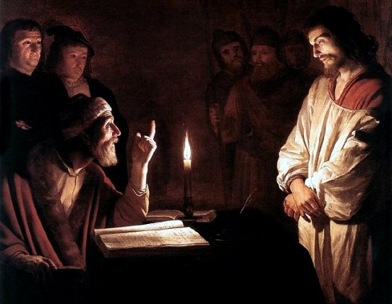
De uniciteit van Jezus
Lees Mark. 2: 7-10
  Hij vergeeft zonden
Lees Mark. 4: 39-41
  Hij beheerst de natuur
Lees Mark. 6: 2-3
  Hij onderwijst met macht
De vraag naar Jezus’ identiteit staat centraal in Mark. 8: 27-29…
…en bereikt een climax in Mark. 14: 61.

Slide 12
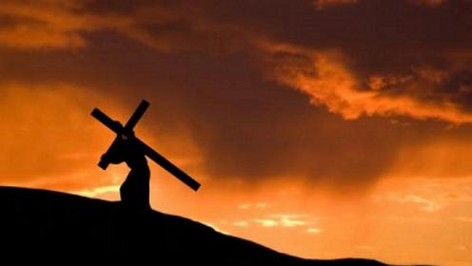
Markus geeft ons twee contrastrerende beelden van Jezus:
  Enerzijds de wonderdoende Jezus… (Mark. 1: 16-8:26)
  …anderzijds de lijdende en stervende Jezus (Mark. 8: 27-16:8)
Zo wordt de paradoxale identiteit van Jezus openbaar: Jezus is de Zoon van God die lijdt om anderen te verlossen.
Dit wordt het meest duidelijk in Mark. 8: 29-31.
‘Vergeleken met de andere evangeliën benadrukt Markus Jezus meer als de Zoon des mensen Die moest lijden’ (HSV-Studiebijbel)

Slide 13
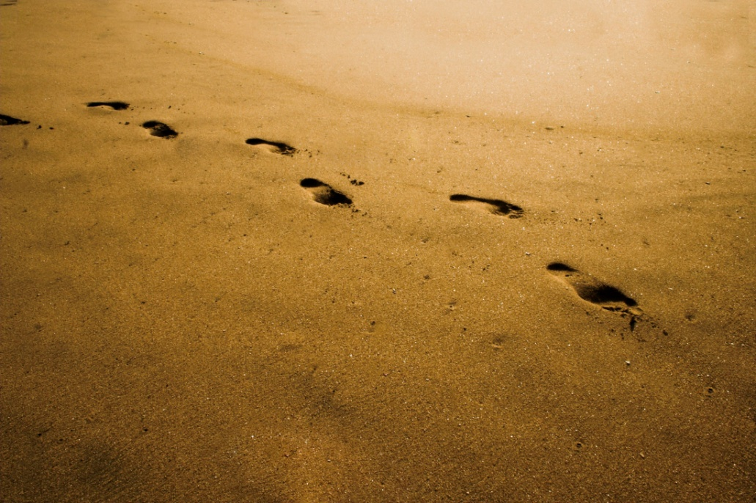
Discipelschap
De navolging van Jezus is een ander belangrijk thema bij Markus.
16 En toen Hij bij de zee van Galilea wandelde, zag Hij Simon en Andreas, zijn broer, het net in de zee werpen, want zij waren vissers.
17 En Jezus zei tegen hen: Kom achter Mij, en Ik zal maken dat u vissers van mensen wordt.
18 En zij lieten meteen hun netten achter en volgden Hem.
19 En toen Hij vandaar wat verdergegaan was, zag Hij Jakobus, de zoon van Zebedeüs, en Johannes, zijn broer, die in het schip de netten aan het herstellen waren.
20 En meteen riep Hij hen, en zij lieten hun vader Zebedeüs in het schip achter met de loonarbeiders en gingen weg, Hem achterna.

Slide 14
Trage leerlingen
Alhoewel Jezus’ oproep tot navolging gehoor vindt, blijkt al gauw de blindheid van Zijn volgelingen…
Van alle evangeliën is Markus degene die het meest de tekortkomingen van de discipelen schildert.
Zie Mark. 6: 52; 8: 14-21; 14: 37 vv.
En dat ondanks hun bevoorrechte positie…
Zie Mark. 4: 11-13
Hun inzicht is wie Jezus is, groeit langzaam.
Lees 8: 27-33 en 8: 24

Slide 15
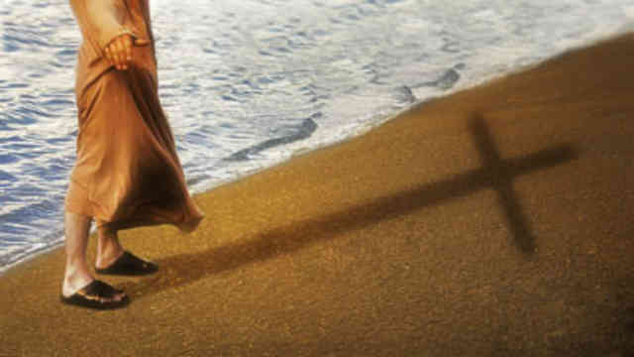
Het kruis is niet alleen de sleutel om Jezus te kunnen duiden…
…het bepaalt ook de weg van het discipelschap.
Naarmate Jezus meer onthult over Zijn eigen lijden, vertelt Hij ook over het lijden van Zijn volgelingen.

Slide 16
Plaats | Voorzegging | Verwarring | Onderwijs
Caesarea | 8: 31 | 8: 32-33 | 8: 34-38
Galilea | 9: 31 | 9: 33-34 | 9: 35-37
Judea | 1033-34 | 10: 35-41 | 10: 42:45

Slide 17
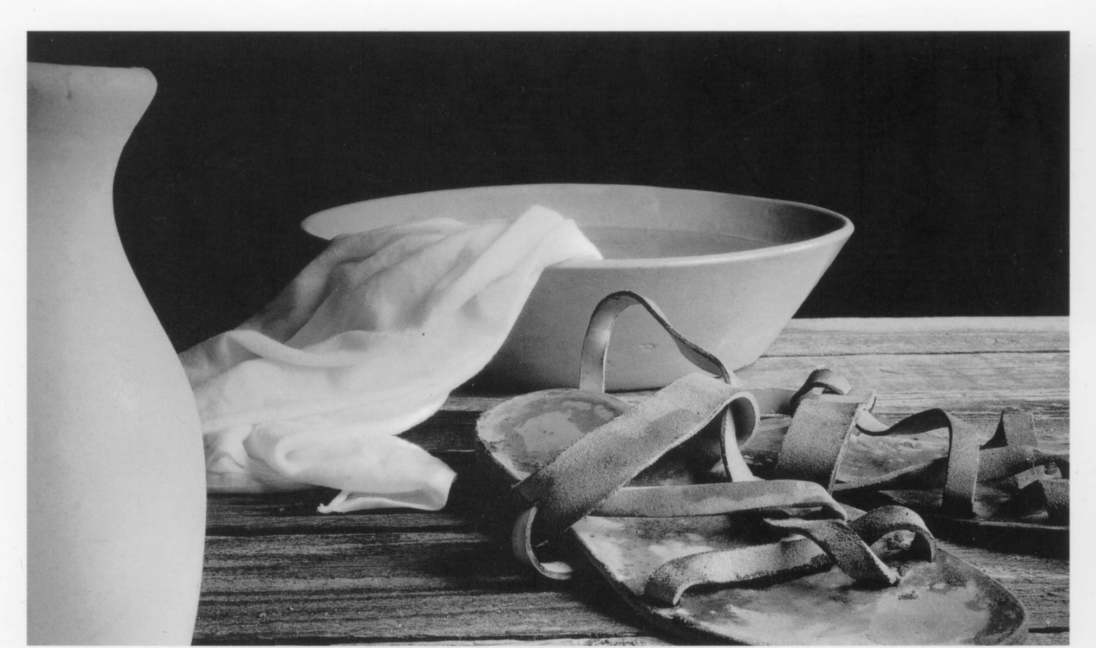
Discipel-zijn betekent dus:
…Jezelf verloochenen, het kruis opnemen en Jezus volgen…jezelf verliezen.
…de laatste willen zijn en dienaar van allen
Zo ga je in het spoor van Hem die niet kwam om gediend te worden, maar om te dienen (Mark 10:45)

